Slide 1
BBB
Benny’s Blockchain Bonus
Marvin Zwolsman

Slide 2
Inhoudsopgave
Wie ben ik
De stage
Info Support
De opdracht
Eindresultaat
Het process
Ontwerp
Demo
Conclusie
Reflectie

Slide 3
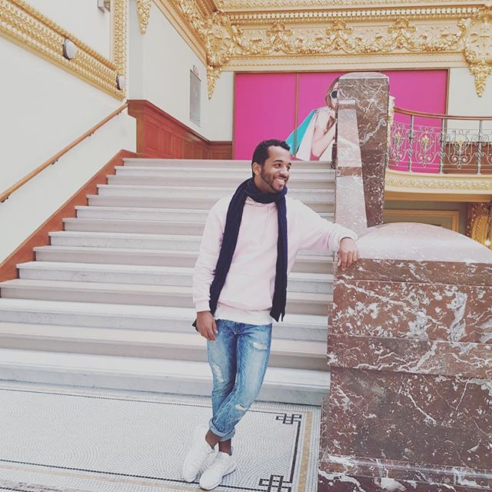
Wie ben ik
Ik ben Marvin Zwolsman
Bij Info Support te vinden als afstudeer stagiair
Op Github te vinden als @zwolsman
4e jaars software student
Software fanatist
Leergierig

Slide 4
Stage
Waarom deze stage?

Slide 5
De stage
Stage bij Info Support
In België
Uit mijn comfort zone
Nieuwe mensen, locatie en techniek
Technologie ontdekking
Voor Info Support en voor mij!
Einddatum 25 januari

Slide 6
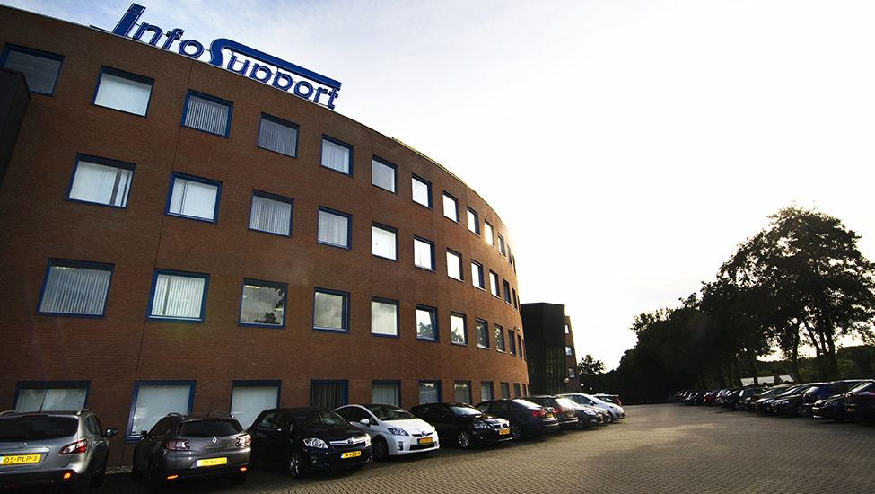
Info Support
Meerdere kantoren
Hoofdkantoor: Veenendaal
Andere locaties: Den Bosch, Amsterdam, Mechelen
Onderdeel van Info Support Group
4 andere bedrijven
Info Support BV +/- 400 medewerkers
Info Support NV +/- 40 medewerkers
Maatwerk software
NS, ING, Translink

Slide 7
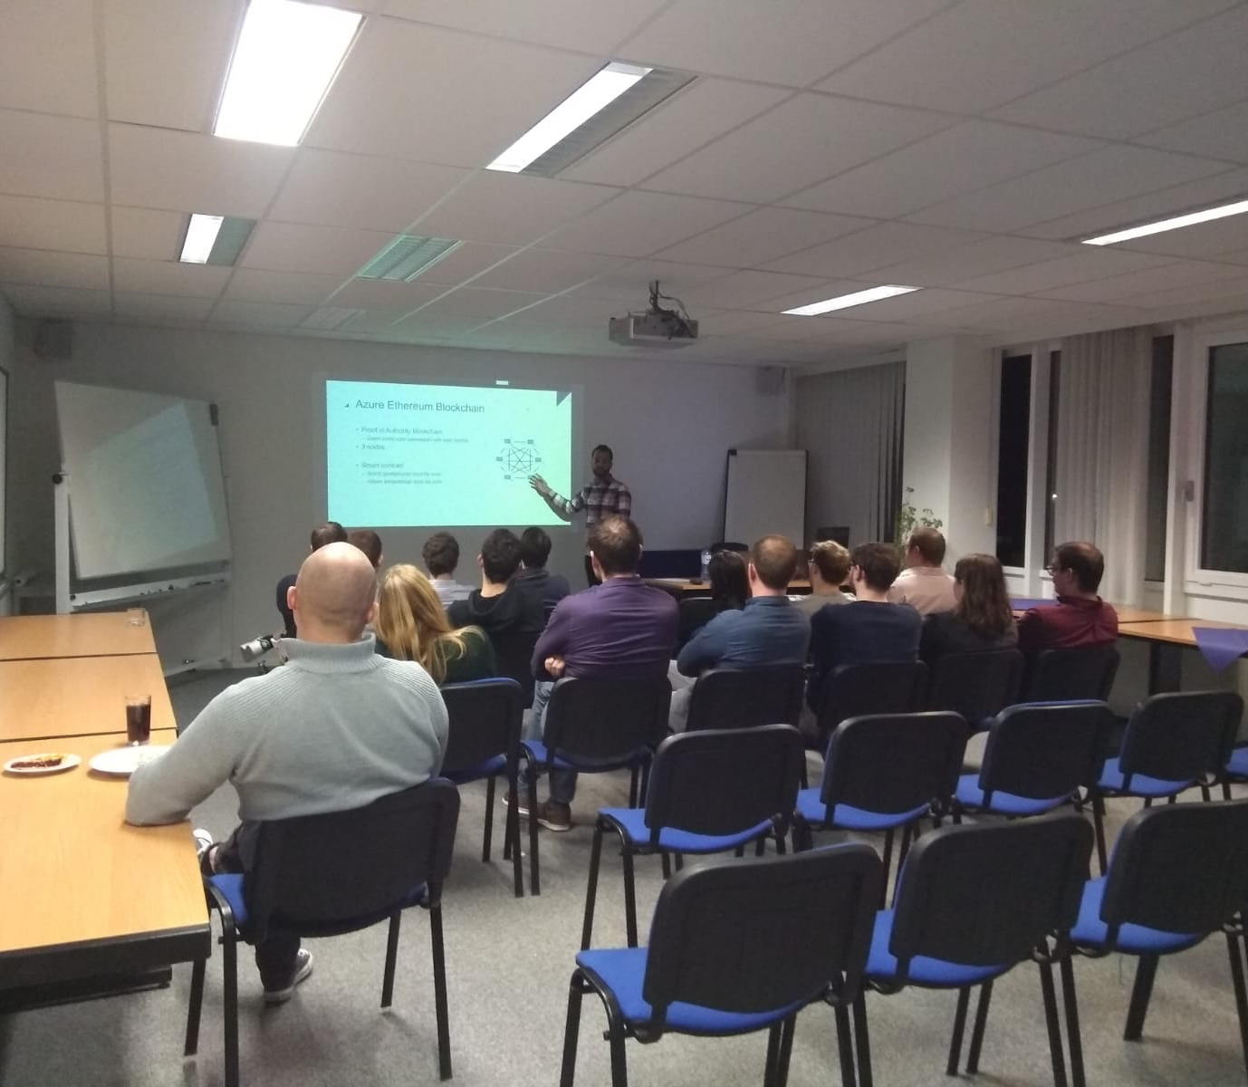
Info Support Kennis Avond (ISKA)
Meerdere bijgewoond
React Native
Kwartaaloverleg
GIF Bestandsformaat
ProLeague
Ook zelf een gegeven!
Over de blockchain & mijn advies

Slide 8
Opdracht
Huidige situatie, omschrijving & afbakening

Slide 9
Opdracht
Huidige situatie
Omschrijving
Afbakening
Collega’s doen veel extra werk en dit is niet altijd inzichtelijk
Benieuwd naar wat de blockchain te bieden heeft voor Info Support en haar klanten
Een laagdrempelige applicatie waarin een beloning aan een collega gegeven kan worden. Dit wordt verwerkt op de blockchain
Een Web API voor andere ontwikkelaars
Integratie met Slack
Een web interface waar
Bonussen inzichtelijk zijn
Bonussen gegeven kunnen worden

Slide 10
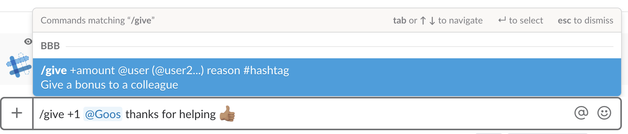
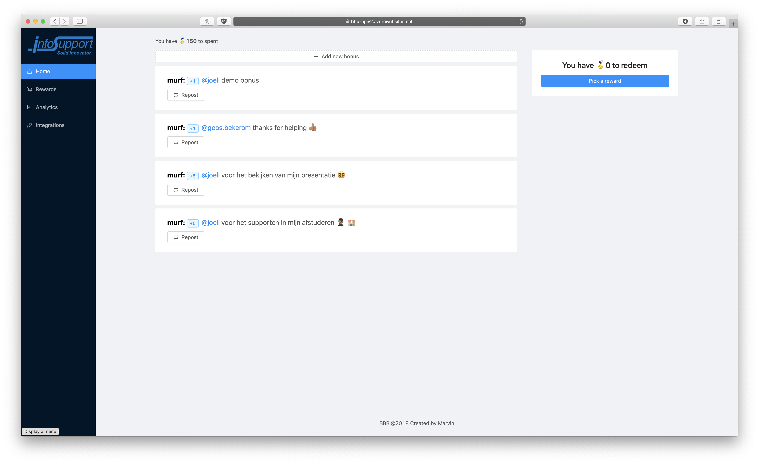
Eindresultaat

Slide 11
Het process
Hoe is de ontwikkeling verlopen

Slide 12
Adaptive Software Development
Agile
Verschillende prototypes opgeleverd
Korte feedbackcycli
Nieuwe functionaliteiten toegevoegd gebaseerd op de wens van de klant

Slide 13
Modulair gebouwd
BBB is met de toekomst in gedachte ontwikkeld

Slide 14
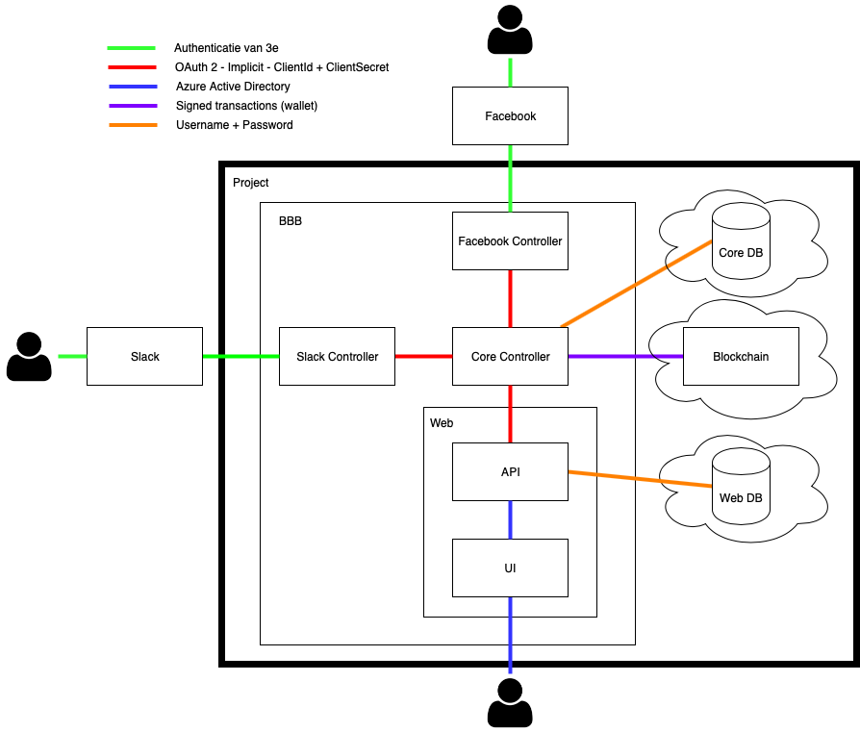
Ontwerp

Slide 15
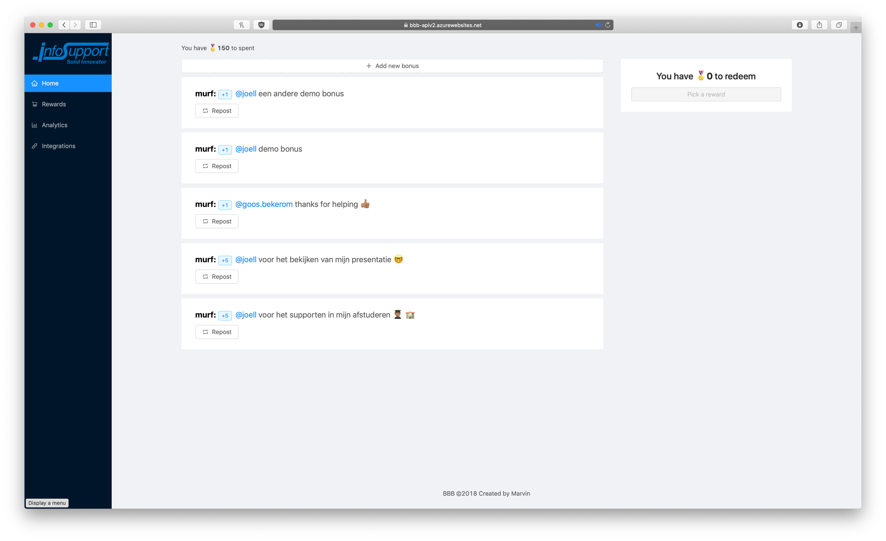
Demo

Slide 16
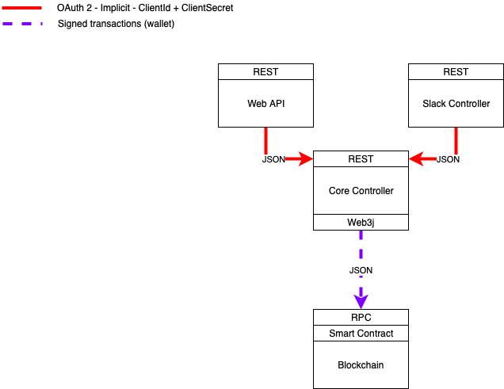
Ontwerp
Bonus komt binnen
Bonus wordt doorgestuurd naar de core
De core verstuurd de bonus naar het smart contract
Smart contract bevat de logica voor het verwerken

Slide 17
Conclusie

Slide 18
Hoe integreer je een blockchain in een applicatie?
Met web3j kan je
Verbinding maken ✅
Functies aanroepen ✅
Smart contracts deployen ✅
Is dit de ideale manier? Nee 🚫
Waarom: er is een middleman
Aanrader: web3 client side zodat de gebruiker in beheer is en geen middelman

Slide 19
Reflectie
Een terug blik op mijn stage periode

Slide 20




Reflectie
Veel geleerd
Vrijheid
Overengineering
Veel (nieuwe) technologieën
Communicatie
Plannen
Eigen keuzes die ik moest onderbouwen
Portfolio
Meerdere opties bekijken en beslissen wat nodig is
Afbakenen

Slide 21
Bedankt voor het luisteren
Zijn er nog vragen?

